Slide 1

EMOTION RECOGNITION
Corso di laurea magistrale in Data Science per l’economia e le imprese
Tesi di Laurea di:
Ridolfi Lorenzo
Relatore: Chiar.mo
Prof. Potena Domenico
Correlatore: Chiar.mo
Prof. Mircoli Alex
Anno Accademico 2021-2022

Slide 2
Contesto di riferimento
Social media: manifestazione delle emozioni tramite testo come mezzo di comunicazione più diffuso, mediante utilizzo di piattaforme social (Twitter, Facebook, altre)
NLP(Natural Language Processing): Branca dell’AI per l’elaborazione del linguaggio naturale per attività di emotion analysis che consentono di analizzare le emozioni manifestate dall’uomo tramite testo scritto
Goal: estrarre informazioni utili in grado di supportare efficacemente le attività di business più rilevanti

Slide 3


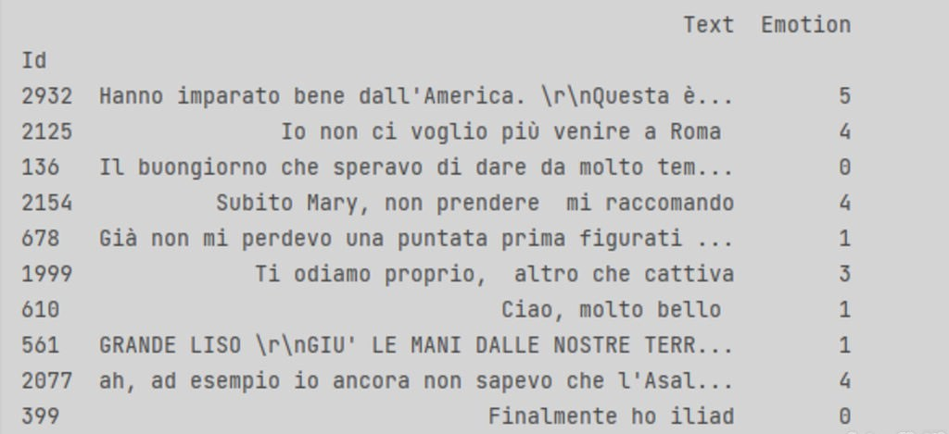
Dataset
TwIT: set di dati di tweet italiani annotati manualmente.
3108 records e 3 features: ID, Text e Emotion.
‘Emotion’: label associata al tweet, definita nella seguente forma:
0: Happiness
1: Trust
2: Sadness
3: Anger
4: Fear
5: Disgust

Slide 4

obiettivi
Unsupervised: raggruppare i tweet in modo tale da individuare pattern nascosti nelle strutture dati.
Supervised: creare un modello di classificazione ottimizzato al riconoscimento delle emozioni umane nei tweet.

Slide 5
Architetture di riferimento
Word2Vec (e alternative): rete neurale artificiale progettata per elaborare il linguaggio naturale
GPT-3 (Generative Pre-trained Transformers 3): modello autoregressivo basato su Transformers, in grado di produrre testo simile a quello umano
Google BERT( Bidirectional Encoder Rappresentation Transformers): modello di deep learning pre-addestrato che consente sofisticate elaborazioni del linguaggio naturale

Slide 6
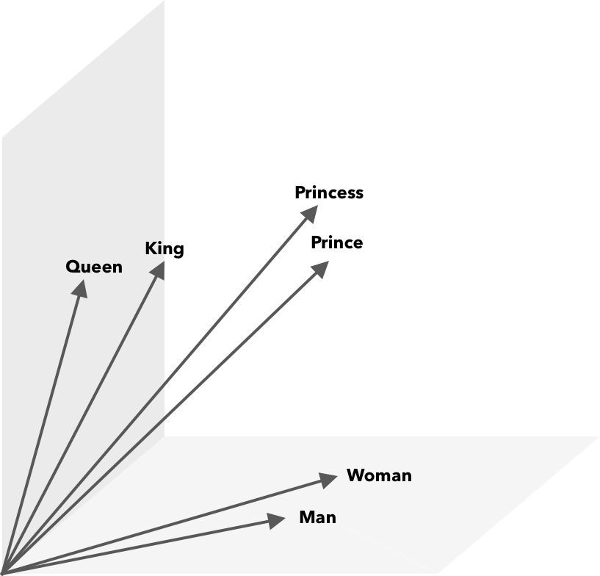
Word2Vec
Data Preprocessing: pulire il testo da singoli caratteri, caratteri speciali, emoji, tag, stop-words e parole contenenti meno di 3 caratteri. Lemmatizzazione e tokenizzazione delle parole
Word2vec algorithm: addestramento del modello mediante diverse configurazioni di iperparametri: vector-size, window, minimum count, epochs and architectures
Goal: creare word-embeddings: assegnazione di un vettore univoco ad ogni parola presente nel testo, dove parole semanticamente simili si trovano vicine nello spazio vettoriale

Slide 7
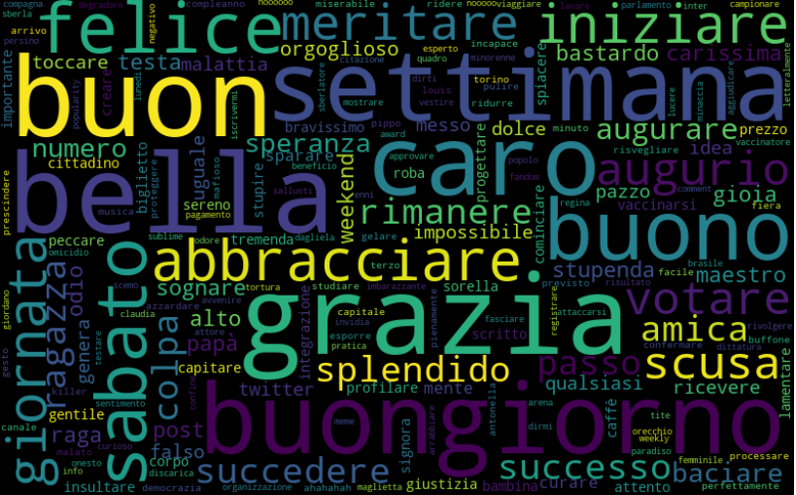
Unsupervised learning
Raggruppamento dei word embedding mediante tecniche di clustering
Goal: ottenere gruppi omogenei di parole semanticamente simili e possibilmente attribuibili a specifiche emozioni

Slide 8

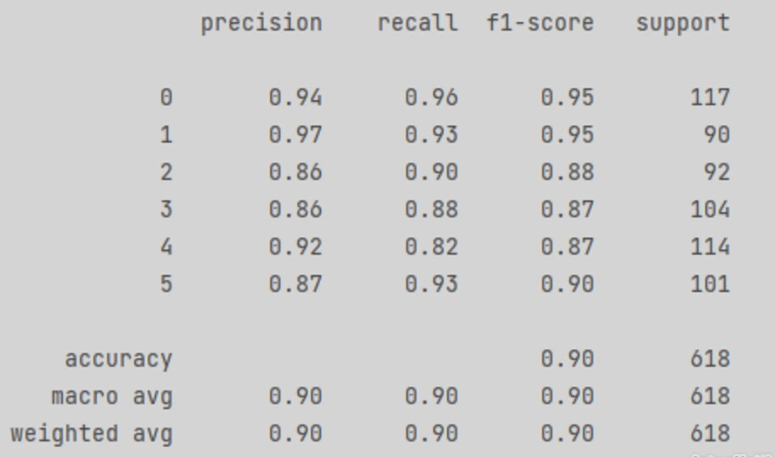
Utilizzo di API-keys per sfruttare l’algoritmo GPT-3 proprietario di Microsoft (no open source)
Fine-tune: addestrare il modello in cloud mediante training-set formato jsonl, utilizzando diverse architetture: ‘ada’, ‘curie’ e ‘davinci’
Testare il modello su test-set e valutarne le performance tramite metriche di classificazione

Slide 9

Text preprocessing: pulire il testo da emoji, link, hashtag, caratteri speciali, punteggiatura e caratteri maiuscoli
Scelta del BERT tokenizer: ‘bert-base-multilingual-cased’ (Huggingface)
BERT model: 2 strati densi aggiuntivi:
Intermediate layer: 64 neuroni
Dropout: 0.2
Output layer: 6 neuroni
BERT fine tuning: addestramento del modello ottimizzando i parametri più significativi:
Epochs: 8-10
Learning rate: Adam, 2e-5
Max lenght: 64
Batch-size: 8

Slide 10
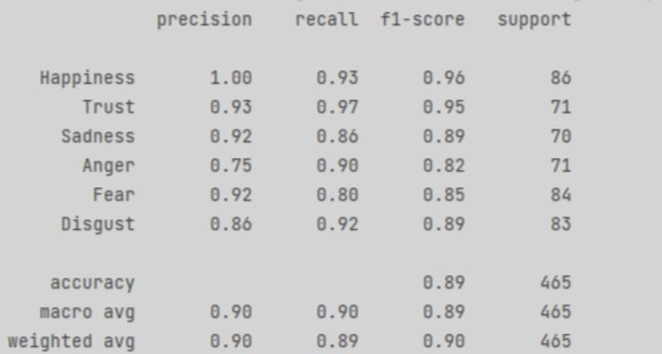
Classification report

Slide 11
Valutazione dei risultati
Unsupervised: Word2Vec garantisce una buona trasformazione vettoriale delle parole, tuttavia per trovare gruppi di parole associabili a specifiche emozioni è stato necessario configurare il modello secondo differenti valori di iperparametri
Architectures cbow, vector size 150, windows 3, epochs 5 permettono di individuare gruppi di parole perfettamente attribuibili all’emozione ‘happiness’
Architectures cbow, vector size 250, windows 3, epochs 5 permettono di individuare gruppi di parole possibilmente associabili all’emozione ‘disgust’
Architectures cbow, vector size 20, windows 5, epochs5, permettono di individuare gruppi di verbi di parole che sono semanticamente simili
Per le emozioni ‘trust’, ‘sadness’, ‘anger’ e ‘fear’ è stato possibile trovare gruppi di parole richiamanti tali emozioni ma non nettamente distinguibili

Slide 12
Valutazione dei risultati
Accuracy 90%
Costo computazionale: basso
Costo economico: alto
Learning time: basso (circa 10 minuti)
Accuracy 89%
Costo computazionale: alto
Costo economico: basso
Learning time: alto (circa 2ore/epoca)

Slide 13
Conclusioni e sviluppi futuri
Nell’attuale contesto digitale, i risultati del seguente lavoro permettono di sfruttare un classificatore di riconoscimento delle emozioni per testi in lingua italiana
In futuro, sarebbe opportuno creare un classificatore multi-emozione, in grado di rilevare più emozioni all’interno dello stesso testo

Slide 14

Grazie per l’attenzione!
https://github.com/lorenzoridolfi9/NLP-project

